Slide 1
Hasonlóságelemzés a szummatív értékelésben
ELTE TTK TOTDK-konferencia 2016.12.21.
Pitlik László
PM8FWD kémia-matematika OMA IV.
Témavezető: Pitlik László SZIE GTK TTI KFI

Slide 2
Háttér
SZIE My-X Kutatócsoport: COCO Y0
Lépcsős függvények
Becslés
Y0 = antidiszkriminatív
„mindenki másként egyforma”

Slide 3
Szummatív értékelés
Tanulási egység végén
Lezáró, tájékoztató funkció
Minősítés, szelekció
Objektivitás, összehasonlíthatóság

Slide 4
Újszerűen értelmezhető fogalmak
Súlyozás piros, kék és zöld jegyek?
Jegy-határok „Plusz-mínusz néhány százalék mindig benne van”
„Osztályelső”
Javítás, felzárkózás
Buktatás

Slide 5
Súlyozás, jegyek értéke
Átlag: mind 3,5
20 fő szimulált osztályban
Melyik a legfontosabb jegy?
Deklaratív válasz
Antidiszkriminatív válasz

Slide 6
Magasabb szintű értékelés
Több tantárgyas értékelés
„Grading on a curve”
Mindenképp bukás?
Kivéve, ha mindenki másként egyforma
Kitűnő tanulók esete
Limitáció (?) Évek és különböző csoportok összehasonlítása

Slide 7
Köszönöm a figyelmet!
Pitlik László ptlklszl@caesar.elte.hu kémia-matematika OMA IV. ELTE TTK

Slide 8
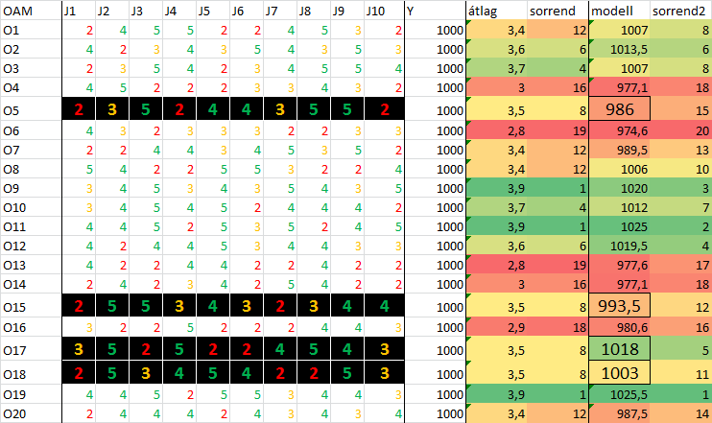
Melléklet: OAM

